Slide 1
Портфолио преподавателя русского языка и литературы Яковлевой Ольги Михайловны
ГАПОУ РС(Я) «Якутский промышленный техникум им. Т.Г. Десяткина»

Slide 2
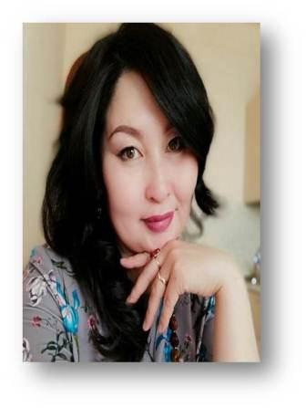
Яковлева Ольга Михайловна
Место работы: ГАПОУ РС(Я) «Якутский промышленный техникум им. Т .Г. Десяткина»;
Дисциплина: Русский язык и литература;
Общий стаж-27 лет;
Педагогический стаж-18 лет;
Квалификационная категория: высшая

Slide 3
Результаты повышения квалификации по профилю педагогической деятельности:
1.ГАУ ДПО РС (Я) «УМЦ по ГО и ЧС РС (Я)» по дополнительной профессиональной программе «Методическая работа в условиях внедрения профессиональных стандартов» в объёме-48 часов. С 04.06.2016 по 09.06.2016 г. г. Нижний Бестях. Удостоверение № 140400001310
2.В рамках Международного симпозиума по проблемам развития одаренности детей и молодёжи в образовании «Научное образование» прошла курсы
В объёме-72 часа. С 08.06.18 по 15.06.2018 г. г. Якутск.

Slide 4
3.ГАУ ДПО РС (Я) «ИРПО» - «Реализация образовательных программ среднего общего образования в пределах освоения образовательных программ среднего профессионального образования» в объёме-36 часов. С 06.02.19-по 08.02.2019 г. г. Якутск. Удостоверение № 1404000253552 4.ООО «Центр инновационного образования и воспитания», «Формирование и развитие педагогической ИКТ-компетентности в соответствии с требованиями ФГОС и профессионального стандарта» ПК № 0472992,регистрационный номер-472992. С 3.06.2019 по 03.06.2019 г, в объёме-66 часов. г. Саратов. 5. ГАУ ДПО РС(Я) ИРПО «Информационные и коммуникационные технологии в СПО» с 24.02.по 28.02.2020 г, в объёме -24 часа.

Slide 5
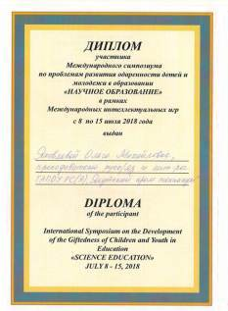
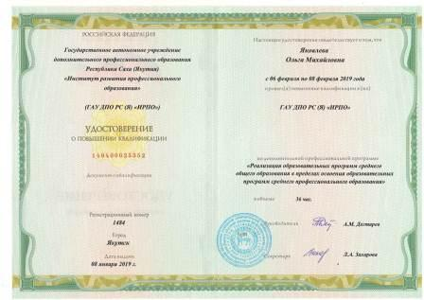
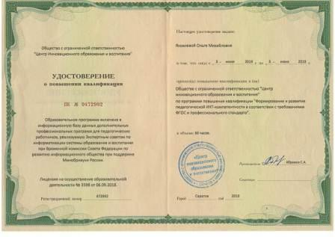
Let’s start with the first set of slides

Slide 6
Результаты освоения обучающимися образовательных программ по итогам мониторинга системы образования
годы | Успеваемость % |  |  | Качество%
2016-2017 уч год | 100 |  |  | 68
2017-2018 уч год | 100 |  |  | 65
2018-2019 уч год | 100 |  |  | 70
2019-2020 уч год | 100 |  |  | 65
Русский язык
Quotations are commonly printed as a means of inspiration and to invoke philosophical thoughts from the reader.

Slide 7
Результаты освоения обучающимися образовательных программ по итогам мониторинга системы образования
годы | Успеваемость % |  |  | Качество%
2016-2017 уч год | 100 |  |  | 60
2017-2018 уч год | 100 |  |  | 68
2018-2019 уч год | 100 |  |  | 70
2019-2020 уч год | 100 |  |  | 65
Русская литература
Quotations are commonly printed as a means of inspiration and to invoke philosophical thoughts from the reader.

Slide 8
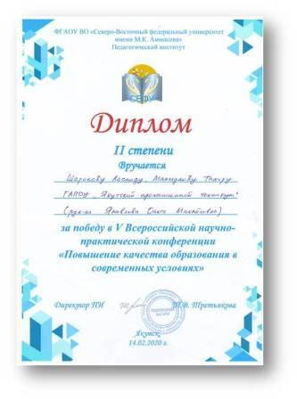
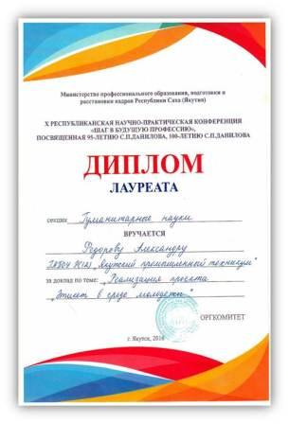
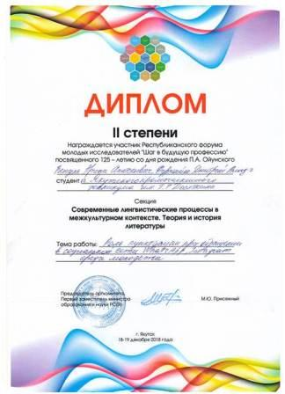
Результаты участия обучающихся в выставках, конкурсах, олимпиадах, конференциях, соревнованиях
Here you have a list of items
And some text
But remember not to overload your slides with content
Your audience will listen to you or read the content, but won’t do both.

Slide 9
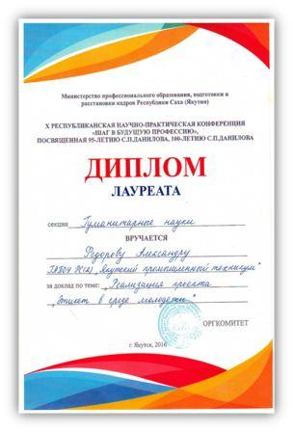
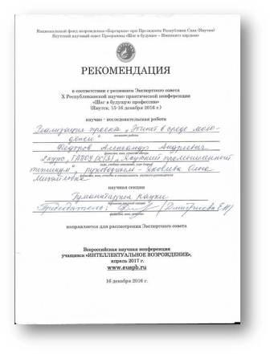
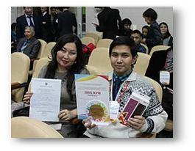
Лауреат Республиканской НПК-2016 Федоров Александр

Slide 10
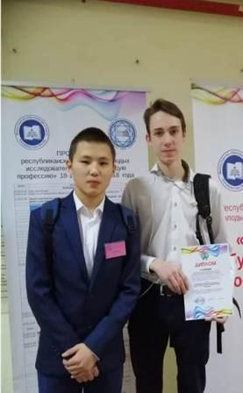
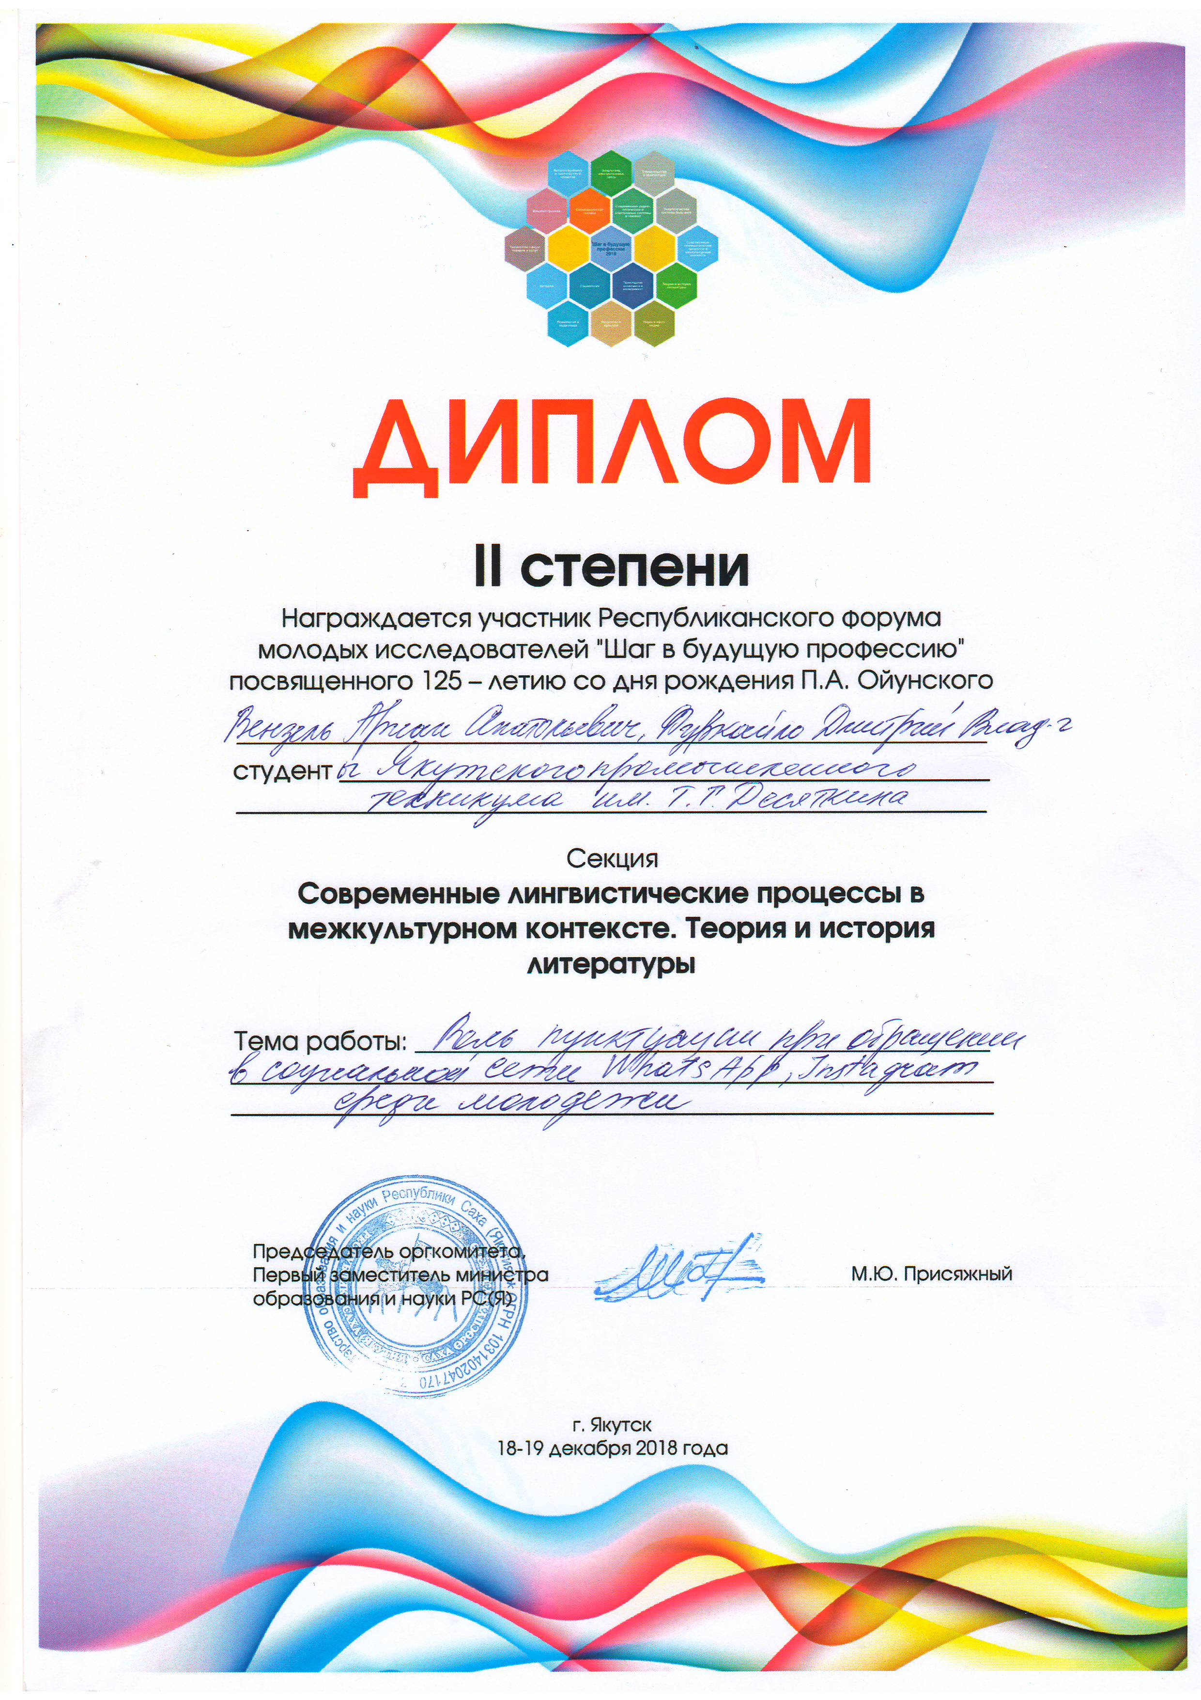
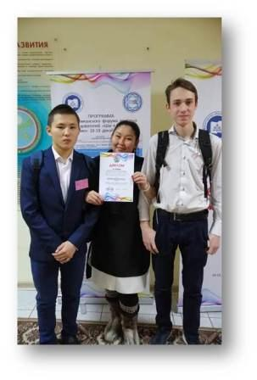
Республиканская НПК-2018 г. Дипломанты II степени- студенты гр.ЭМ-27 Вензель Ариан и Фуркайло Дима

Slide 11
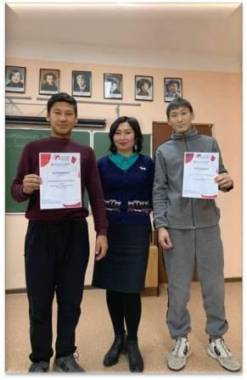
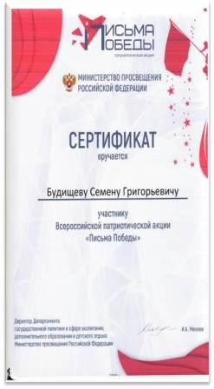
Финалисты ,дипломанты всероссийских конкурсов

Slide 13
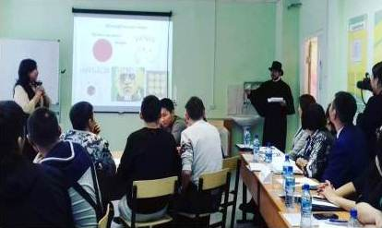
Финалист конкурса «Преподаватель-2017»

Slide 14
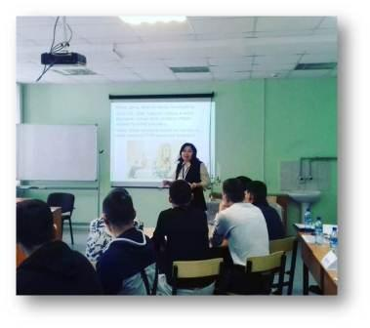
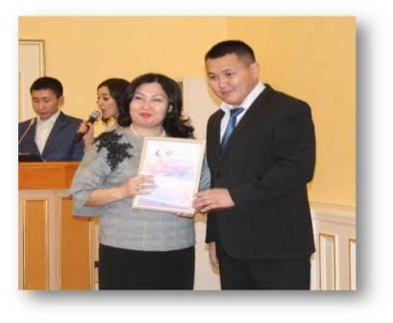
Республиканский конкурс «Преподаватель-2017»

Slide 15
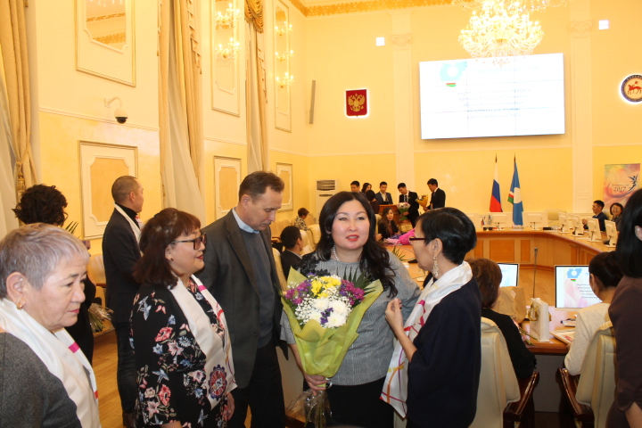
Финалист конкурса «Преподаватель-2017»

Slide 16
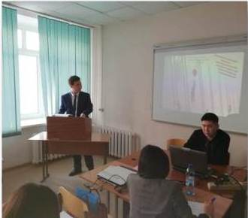
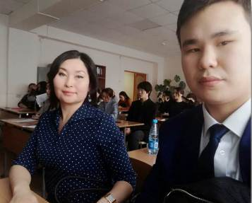
Всероссийская НПК ПИ СВФУ-2020 г.- Диплом II степени. Шаринов Леонид-студент гр.СВМ-28

Slide 17
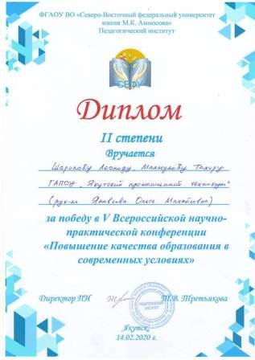
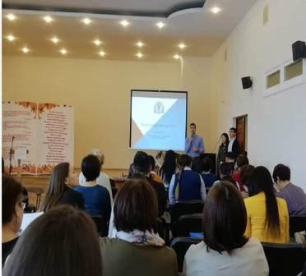

Slide 18
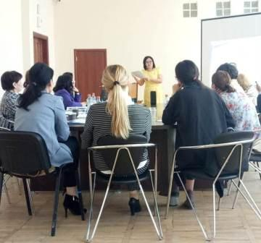
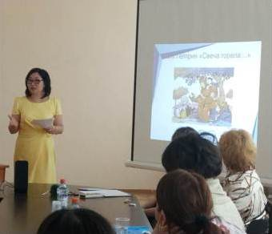
Республиканский конкурс методразработок-2019 г. Диплом I степени

Slide 19
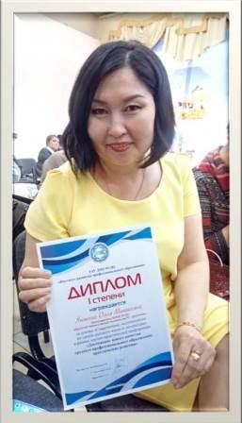

Slide 20
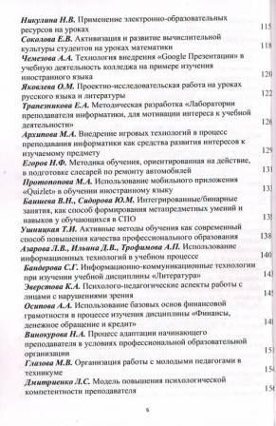
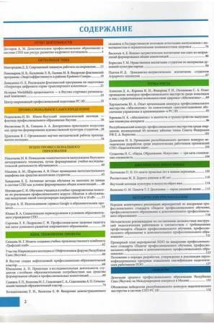
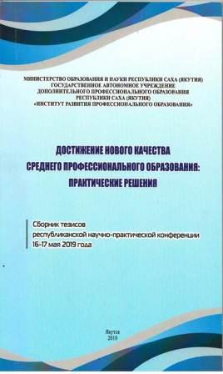
Мои публикации

Slide 21
Сборник тезисов республиканской научно-практической конференции 16-17 мая 2019 года. Достижение нового качества среднего профессионального образования : практические решения (Электронный и бумажный )
Яковлева О.М. Проектно-исследовательская работа на уроках русского языка и литературы.
Государственное автономное учреждение дополнительного профессионального образования Республики Саха (Якутия) «Институт развития профессионального образования» Якутск, 2019. - 110 с. Агентство CIP НБР Саха УДК 377(571.56)(063) ББК 74.47
Информационно-аналитический, научно-методический, образовательный журнал Профессиональное образование Якутии № 1–2 (33–34) 2019(Электронный и бумажный )
Яковлева О. М. Памяти Т. Г. Десяткина — героя ушедшей эпохи ...
Сборник трудов III Международной конференции(14-15 января 2019 г. г. Зерноград)-Киров: Издательство МЦИТО,2019г.
Яковлева О.М. Мотивация студентов к изучению русского языка и литературы через творческую и исследовательскую деятельность.

Slide 22
Научно-методический электронный журнал «Концепт». – 2017. – Т. 25. – С. 127–129. – URL: http://e-koncept.ru/2017/770528.htm.ART 770528 Автор: О. М. Яковлева Просмотров: 2887 Статья в РИНЦ(электронный)
В данной работе представлены механизмы применения ТРИЗ (теории решения изобретательских задач Г.С. Альтшуллера) в обучении студентов Якутского промышленного техникума для развития их творческого и креативного мышления.
Яковлева О. М. Использование приемов ТРИЗ на уроках литературы //
Сборник трудов V Всероссийской научно-практической конференции «Повышение качества образования в современных условиях»(14.02. 2020 г. г. Зерноград)-Киров: Издательство МЦИТО,2020г.(электронный)
Яковлева О.М. «Лингвистический анализ мотивационной литературы и ее практическое применение»
Электронный носитель (CD) Сборник трудов педагогов ГАПОУ РС (Я) «Якутский промышленный техникум» на тему «Профилактика ПАВ. Наркотикам нет»
Статья Яковлевой О.М. « Профилактика ПАВ» 2017 г.

Slide 23
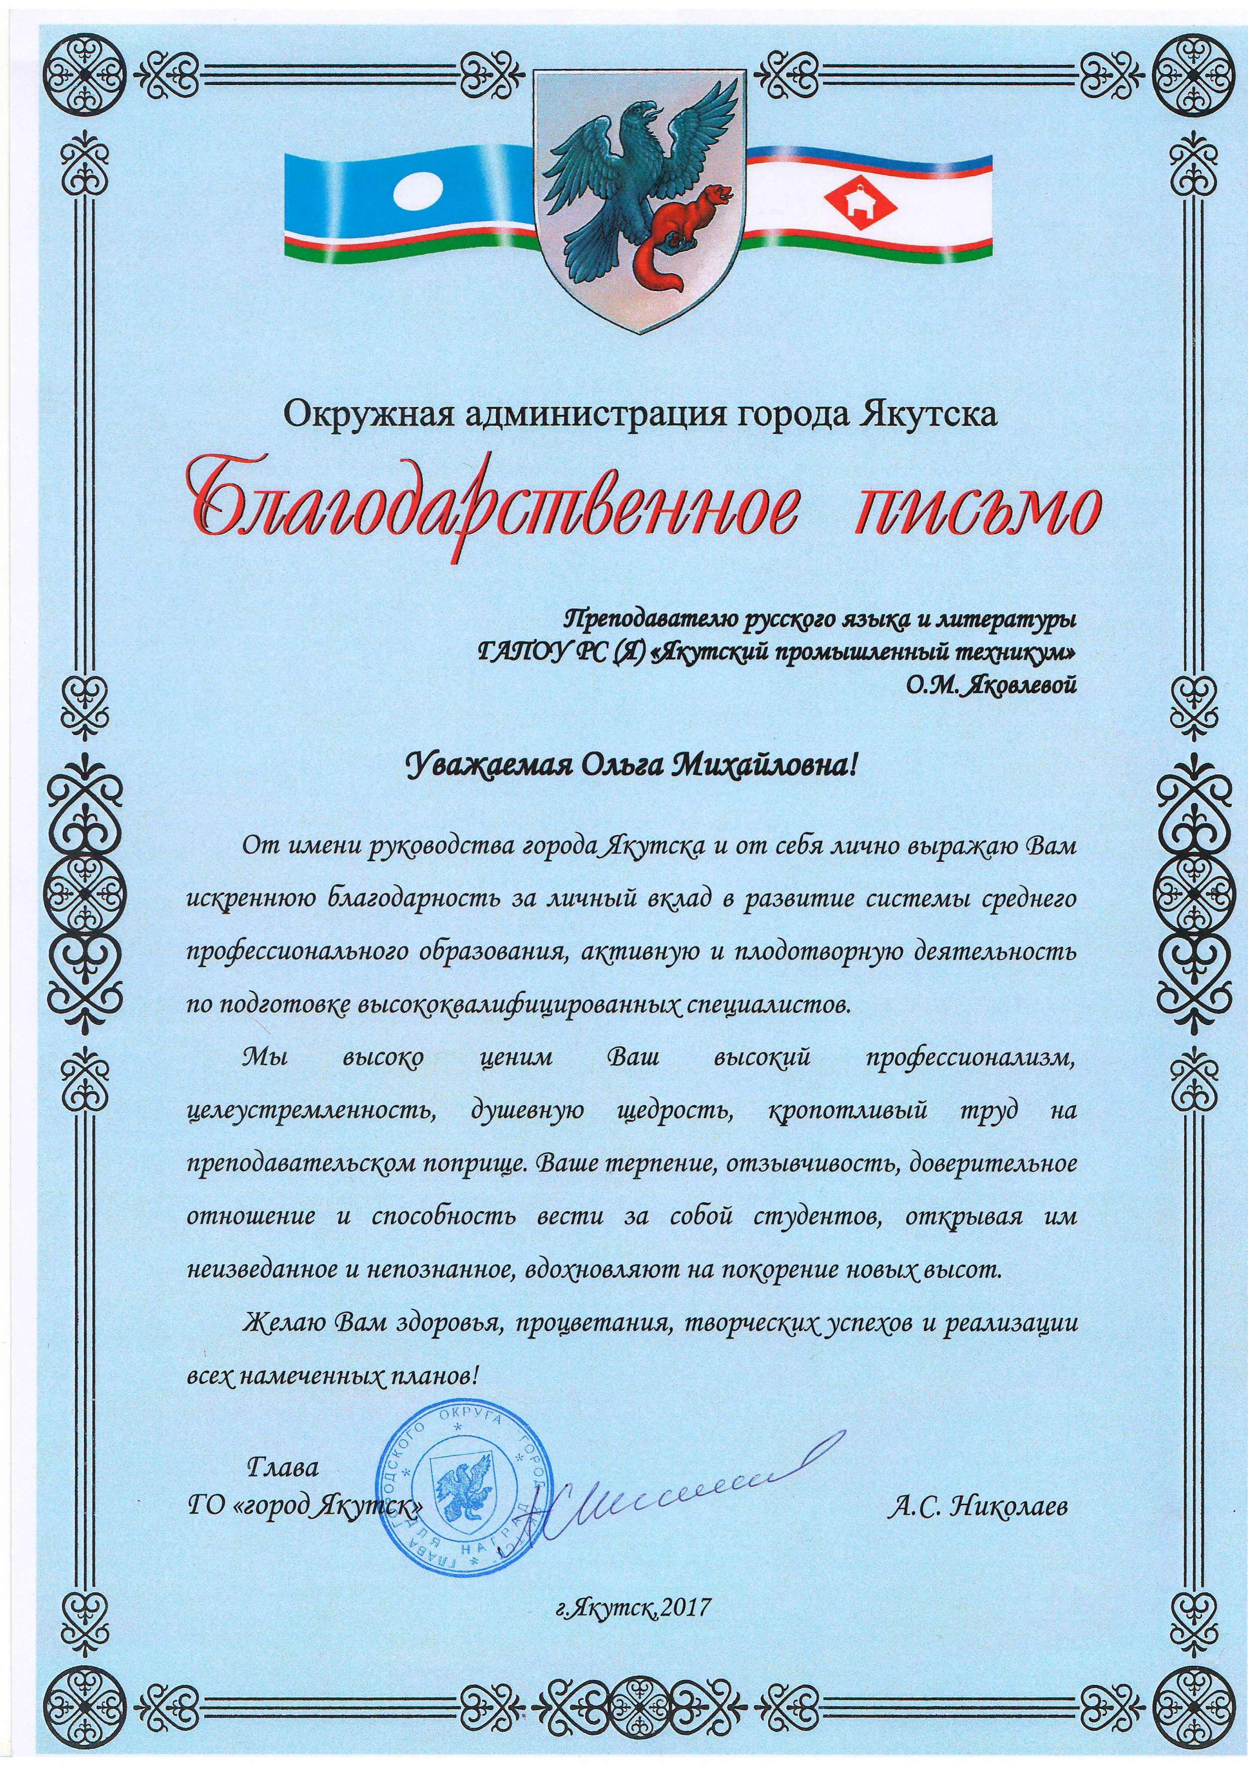
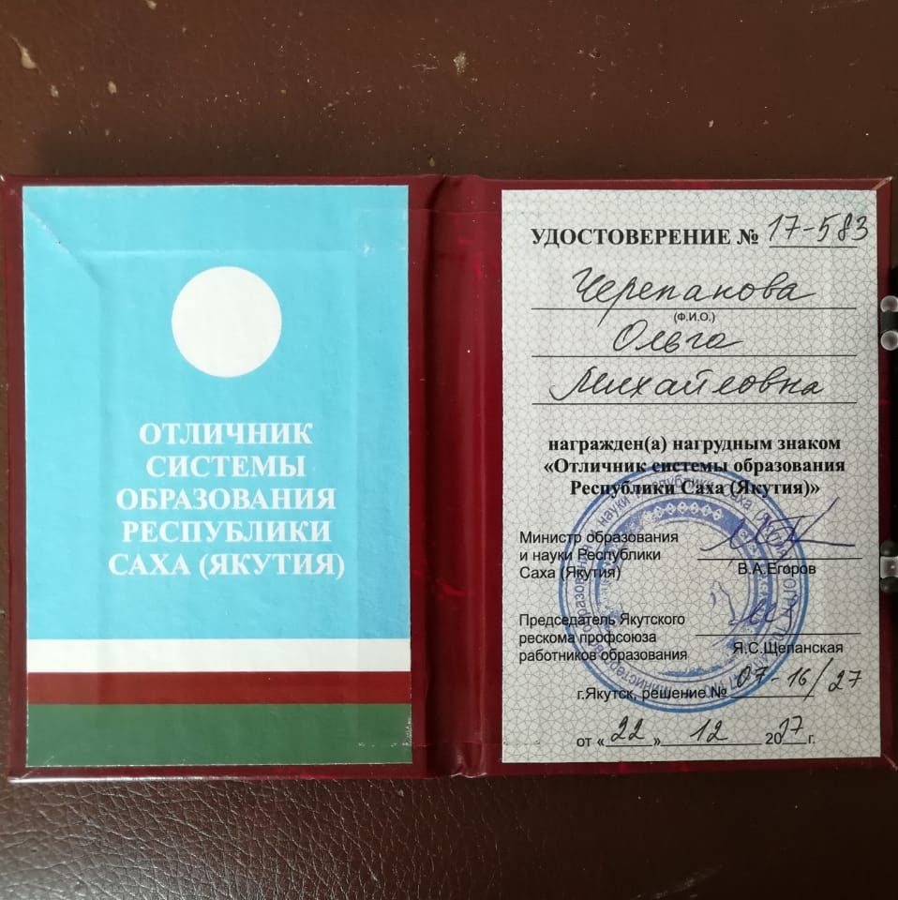
Мои поощрения и награды

Slide 24
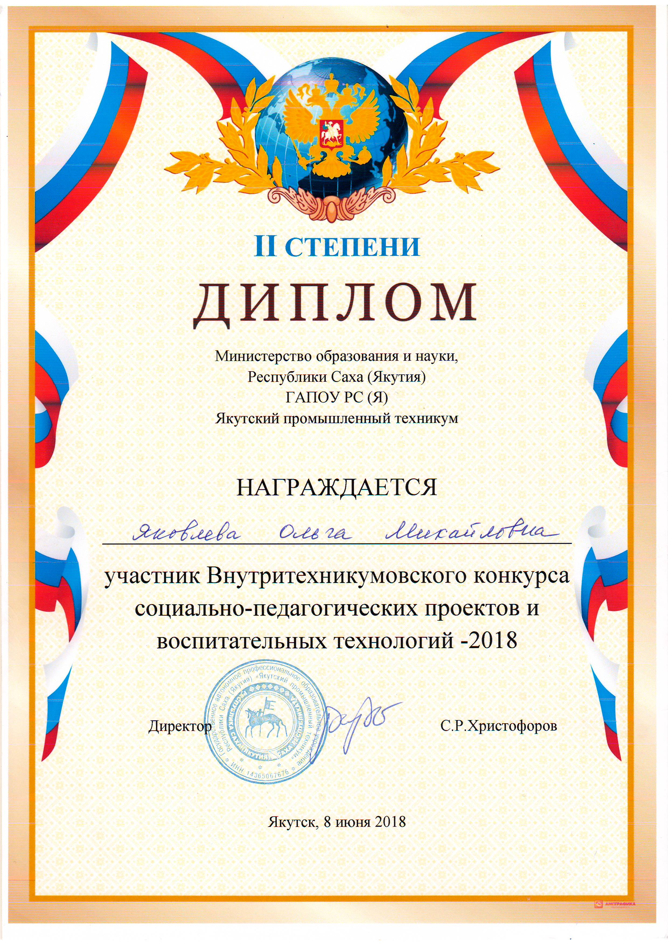
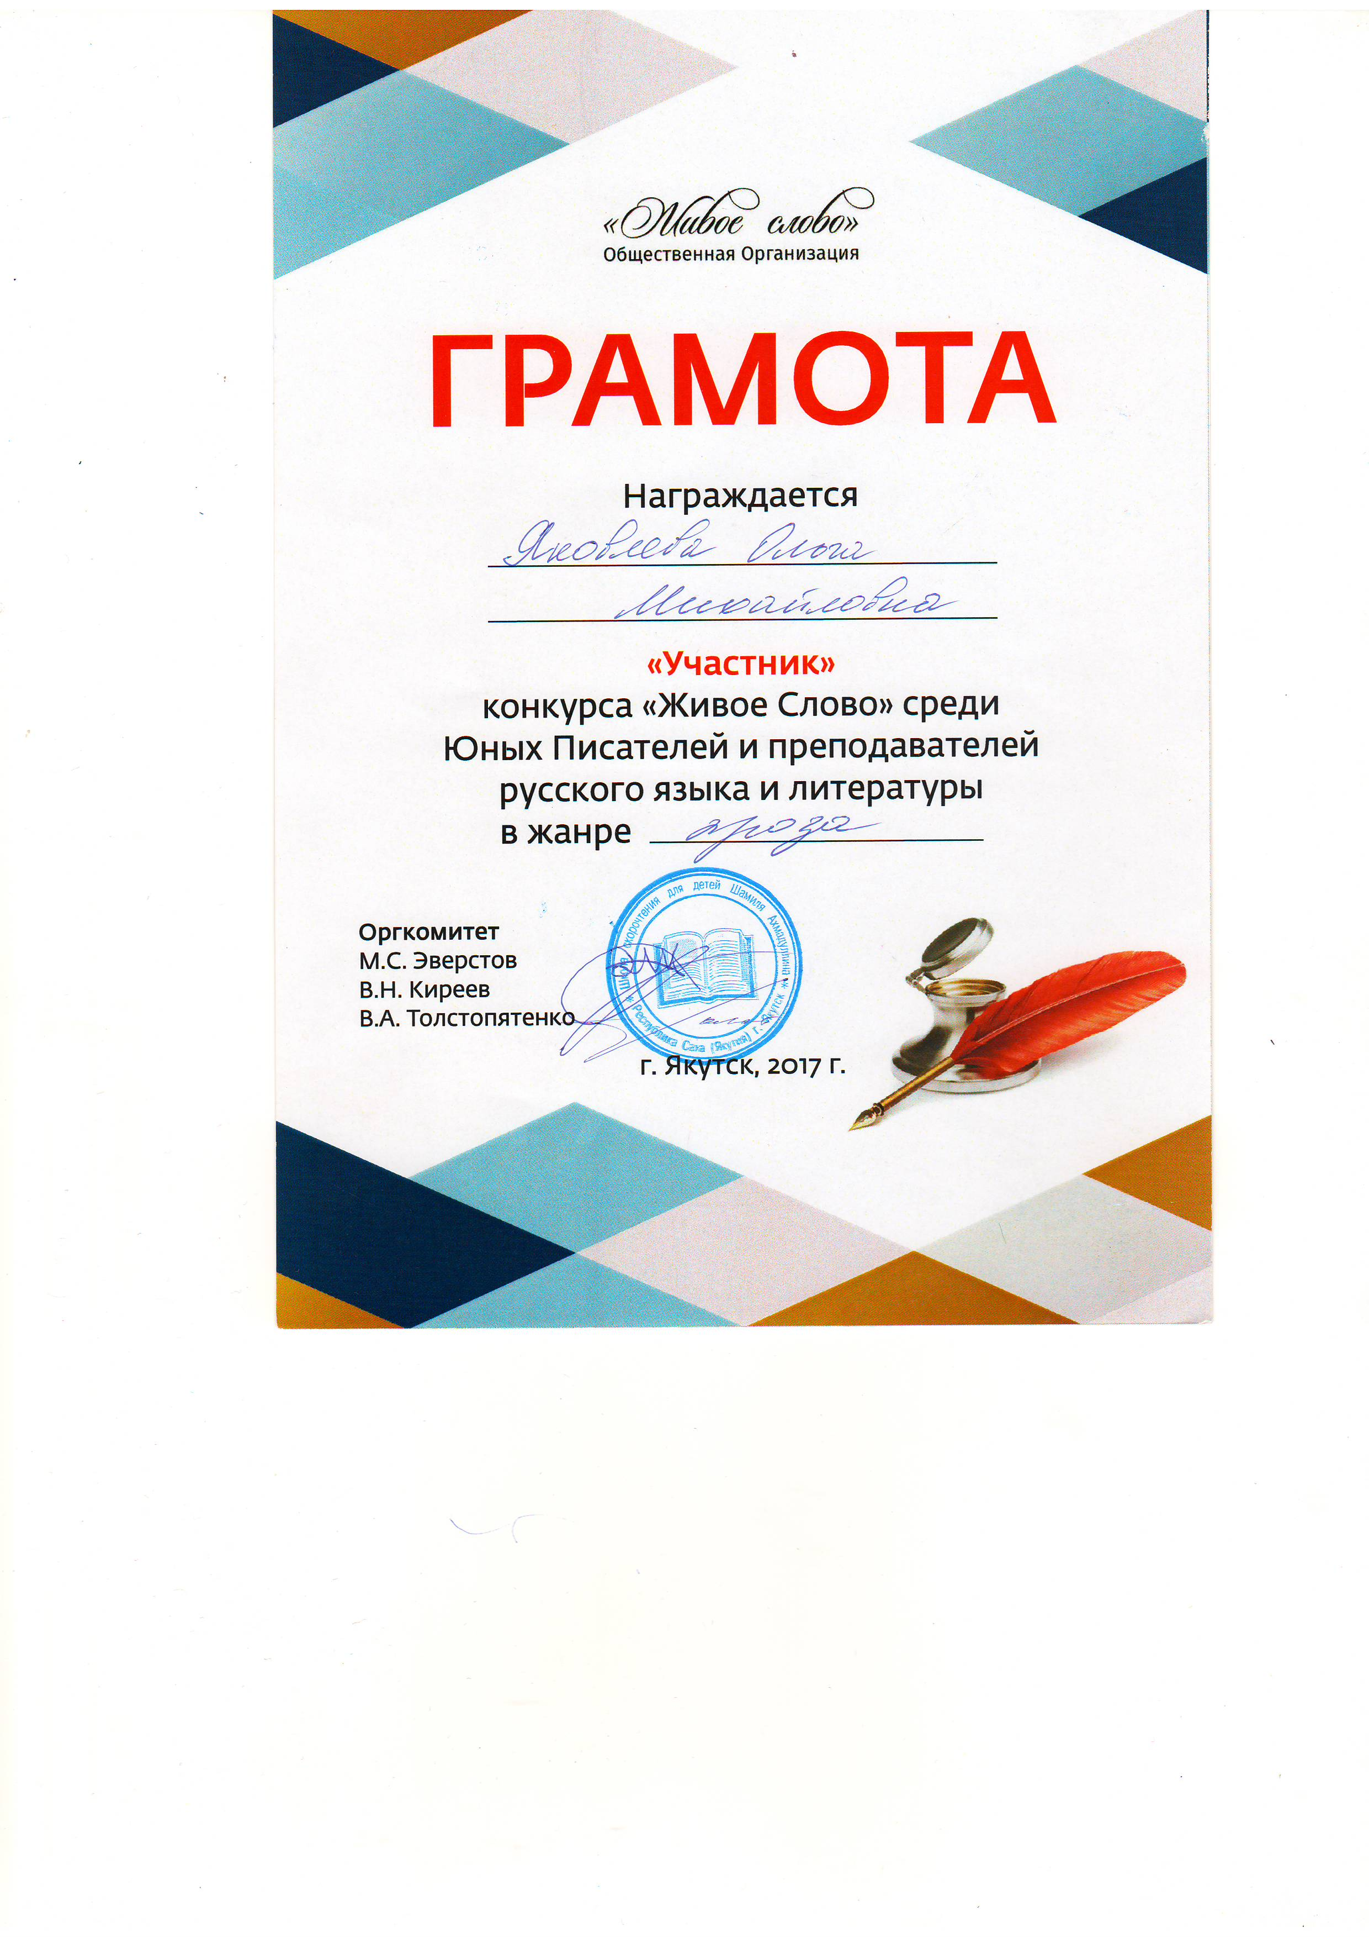
Моё творчество- рассказы. Победитель республиканских творческих конкурсов.

Slide 25
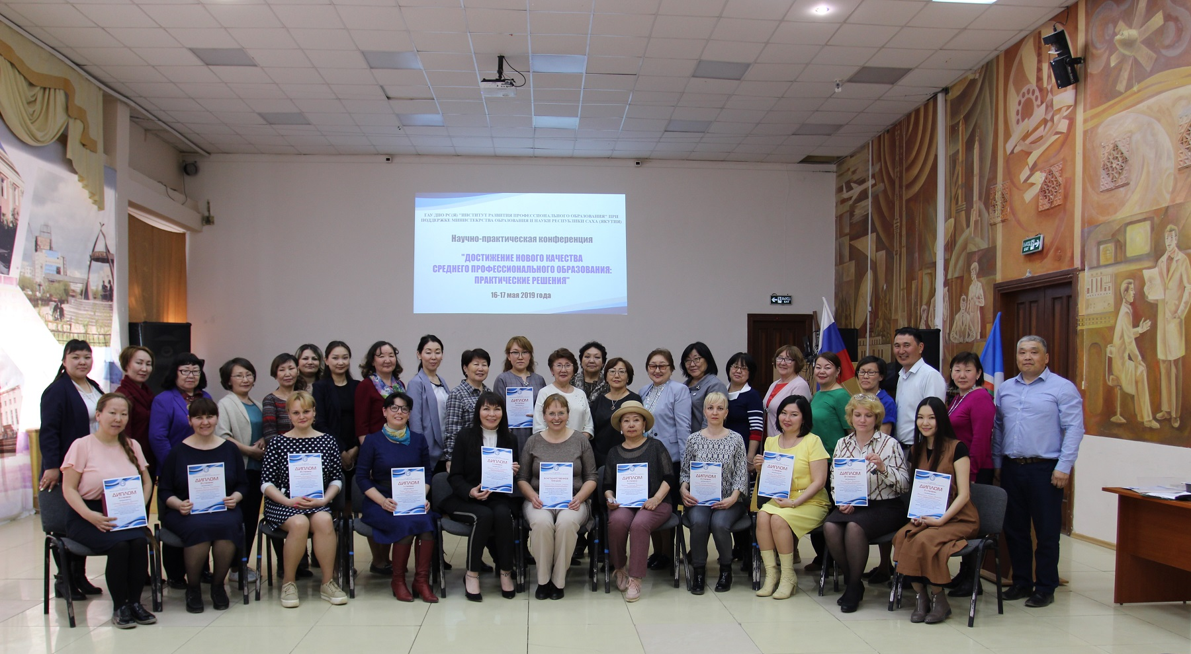
Обмен опытом-семинары, конференции

Slide 26
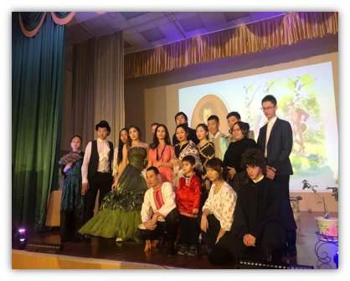
Руковожу театральной студией «Альтаир»

Slide 27
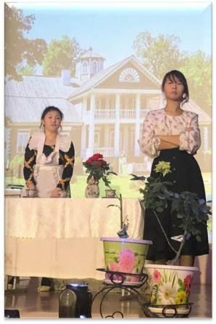
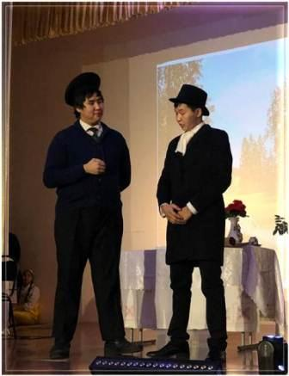
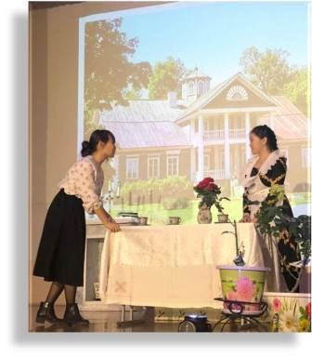
Спектакль «Барышня-крестьянка»

Slide 28
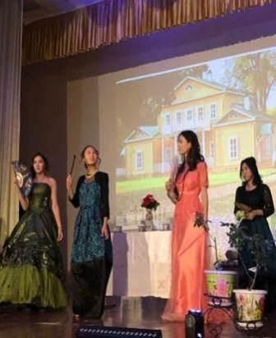
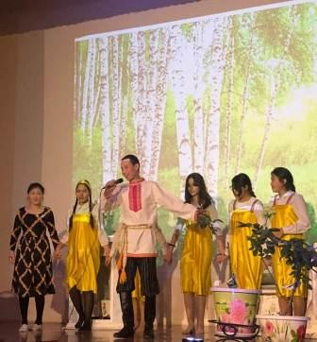

Slide 29
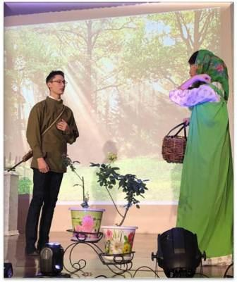
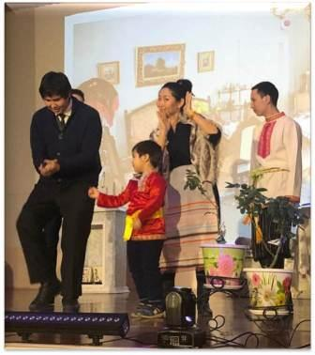

Slide 30
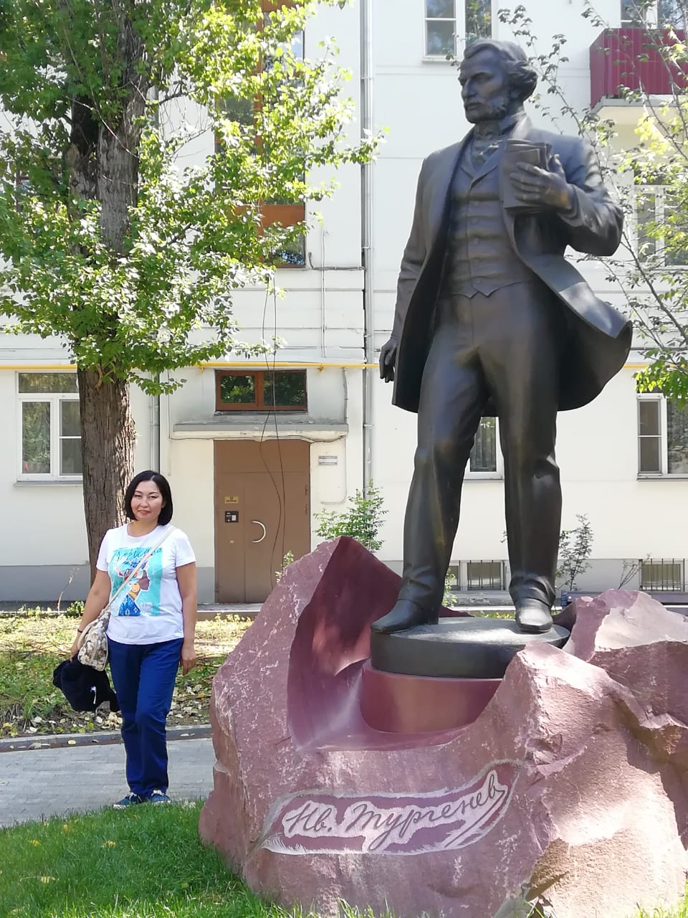
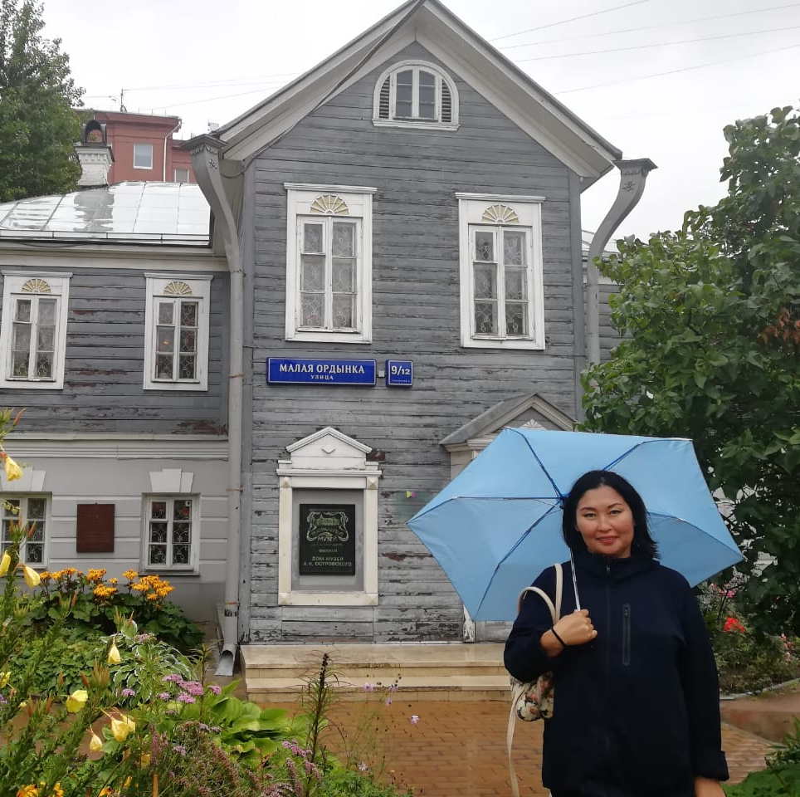
Посещаю литературные места, музеи-квартиры

Slide 31
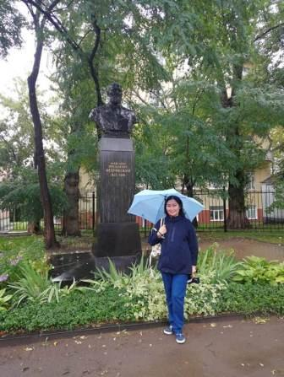
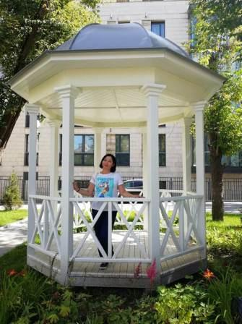

Slide 32
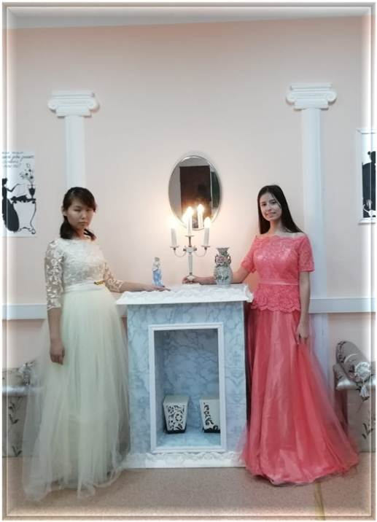
Оформила в кабинете «Литературный салон»

